Slide 1
Mulige studentoppgaver 2023/2024
Sammendrag – bakgrunn:
Alle kommunene får dagsturhytte ila 2023/2024
Hyttene er identiske
Delprosjekt hyttebibliotek og prosjektmidler fra nasjonalbiblioteket til å lage Escape Room i dagsturhyttene

Slide 2
Oppgaver - to forskjellige Escape room:
Et fysisk hvor man må være tilstede på hytta – tema zombier
Her er alt laget, scenario, gåter og slikt.
Oppgave: Lage et frame eller filter som «premie» for utført escape room oppdrag, hvor deltagerne får ekslusiv tilgang gjennom en snap code.
https://www.snapchat.com/nb-NO/create
Et heldigitalt – underliggende tema kildekritikk
En større oppgave der alt bygges opp digitalt. Kan passe for en gruppe studenter. Vi tar oss av scenario og gåter, hvis ikke studentene ønsker å delta aktivt i dette også. Om studentene har idéer til annet digitalt innhold er det åpent for innspill. Vi ønsker å bruke et nettsted, ikke app som må lastes ned. Målgruppe 15-25 år. Starter med et skilt med en qr-kode på hyttene og gjennom SoMe generelt.
Deloppgaver:
Oppbygging av nettsted for spillet på fylkesbibliotekets domene, med påmelding og tidstagning med alarm når tiden er ute og spillet stoppes.
Filme hytta med 360 kamera – bruke det som utgangspunkt, muligheter for å redesigne hytta med redigering etter tematikk, for eksempel historisk eller hendelser i scenario
Lage punkter med gåter i den digitale hytta, og overganger i scenario her
Også her en frame/filter som premie om oppdraget er utført
Eksempel på digitalt escape room fra mediefag VGS:
https://blogg.ndla.no/2022/05/lagar-escape-room-saman-med-elevane/

Slide 3
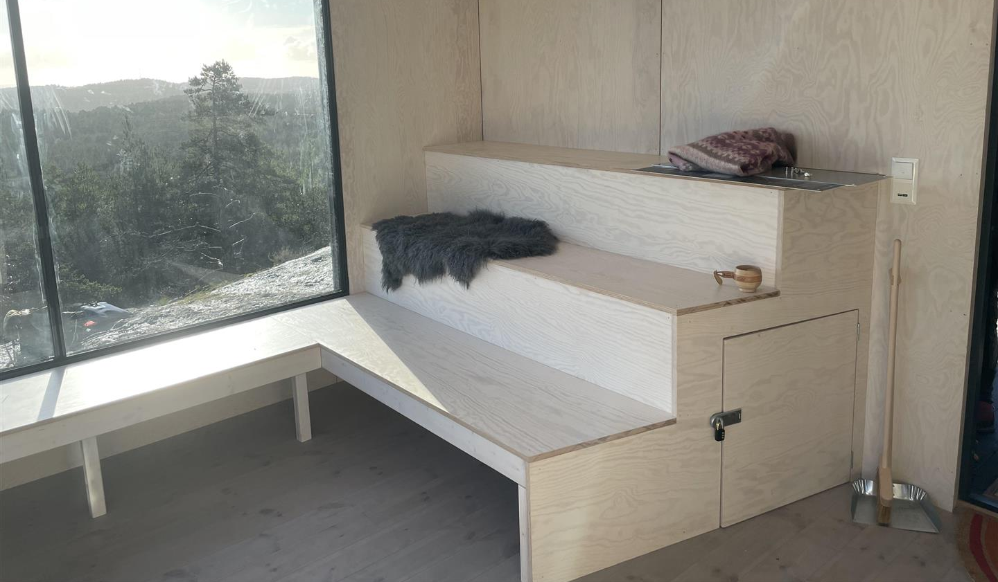
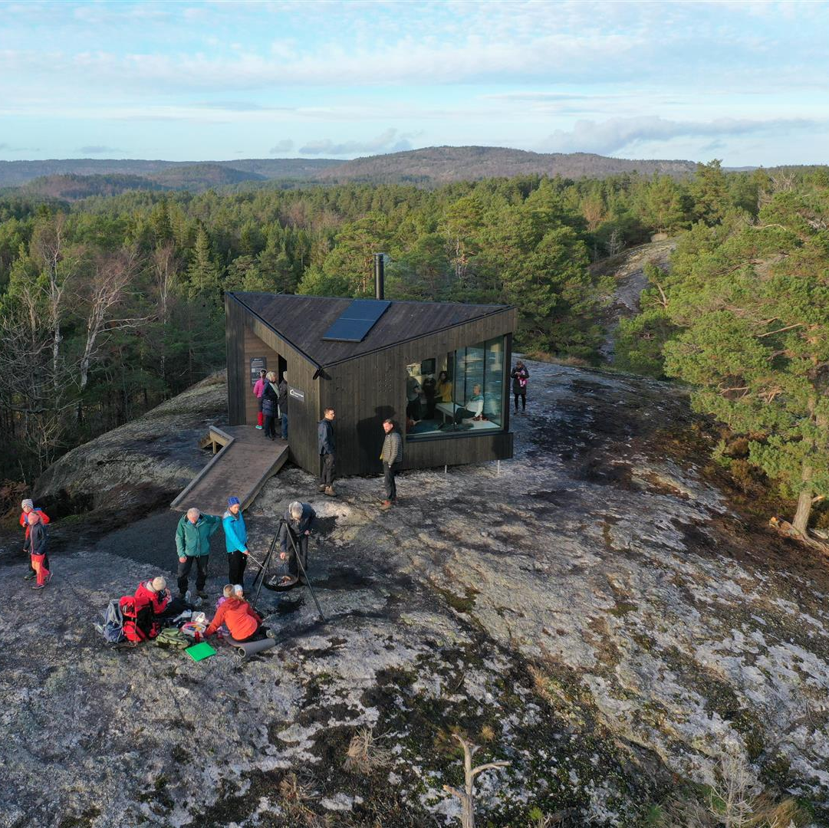
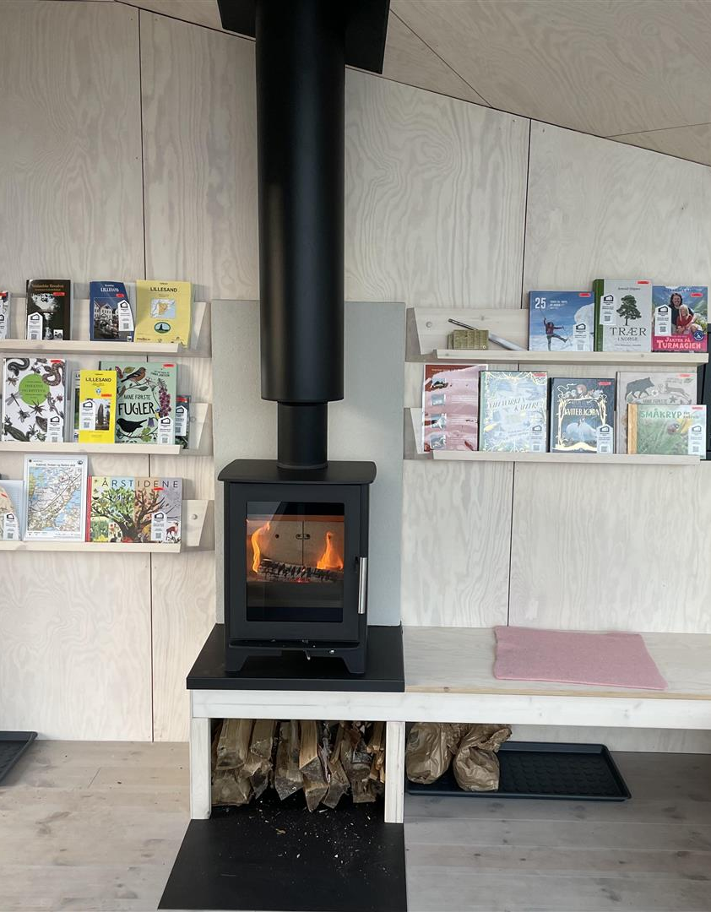
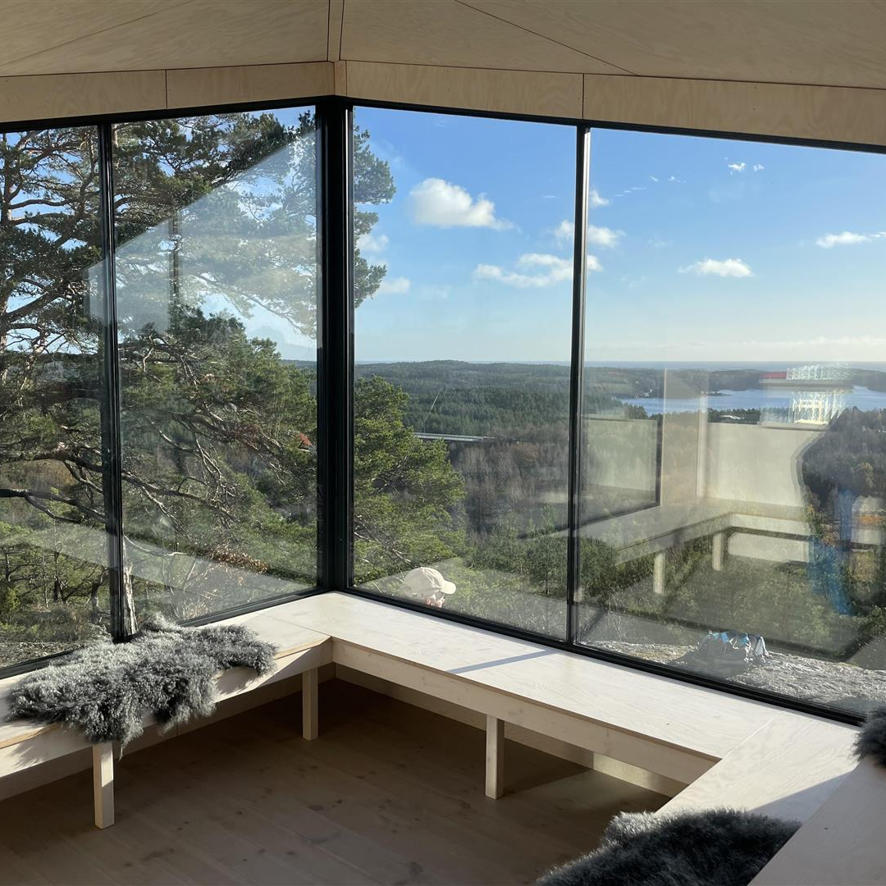
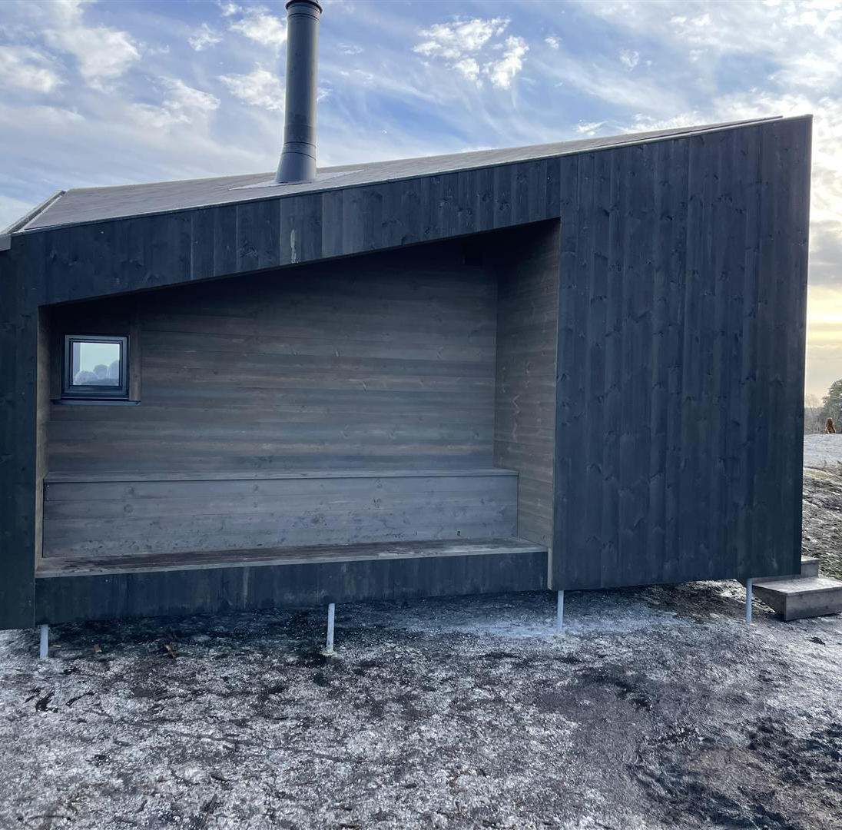
Hva er en dagsturhytte? Enkel hytte på 12-15 m² hvor man kan søke ly fra vær og vind, ta en hvil og varme seg, spise matpakka si, oppleve naturen omkring og kanskje bla i en bok. Lavterskeltilbud for turgåere. Turmål for kort dagstur – uavhengig av alder og fysisk form. Maks. 20 – 45 min. å gå. Skal ligge nært kommunesentrum eller større tettsteder. Åpen for alle - hele året. Ikke for overnatting.

Slide 4
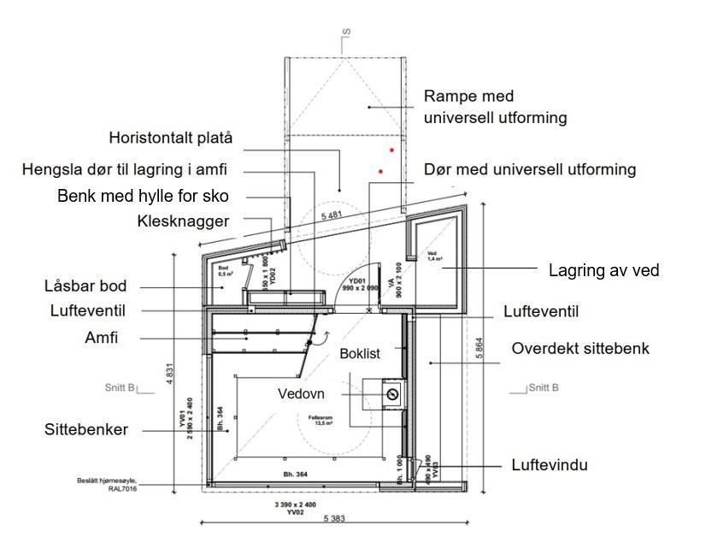
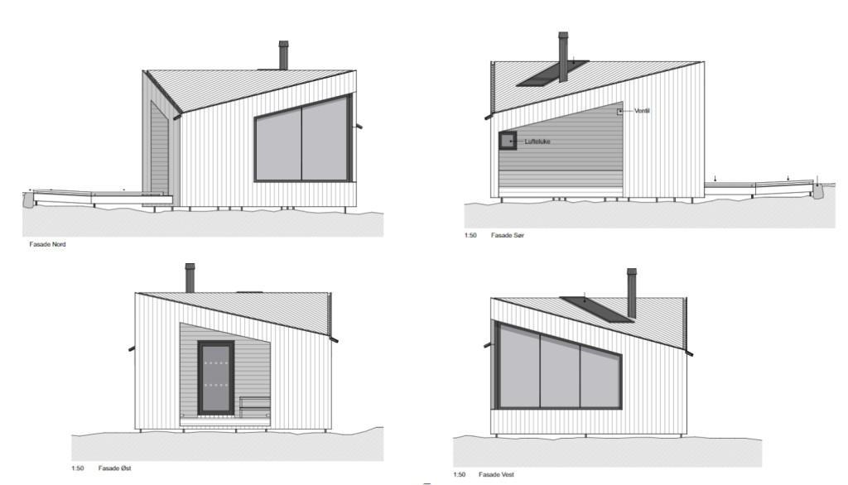
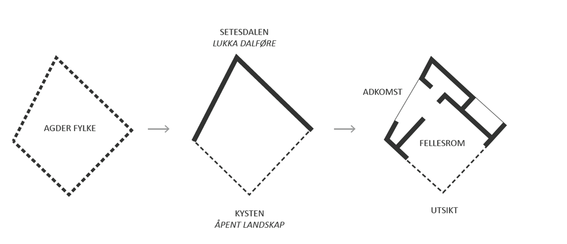
Arkitekttegninger og idé «Qgd» ble tegnet av Feste Landskap / Arkitektur AS. Ordet «Qgd» stammer fra norrønt og betyr «være skarp».

Slide 5
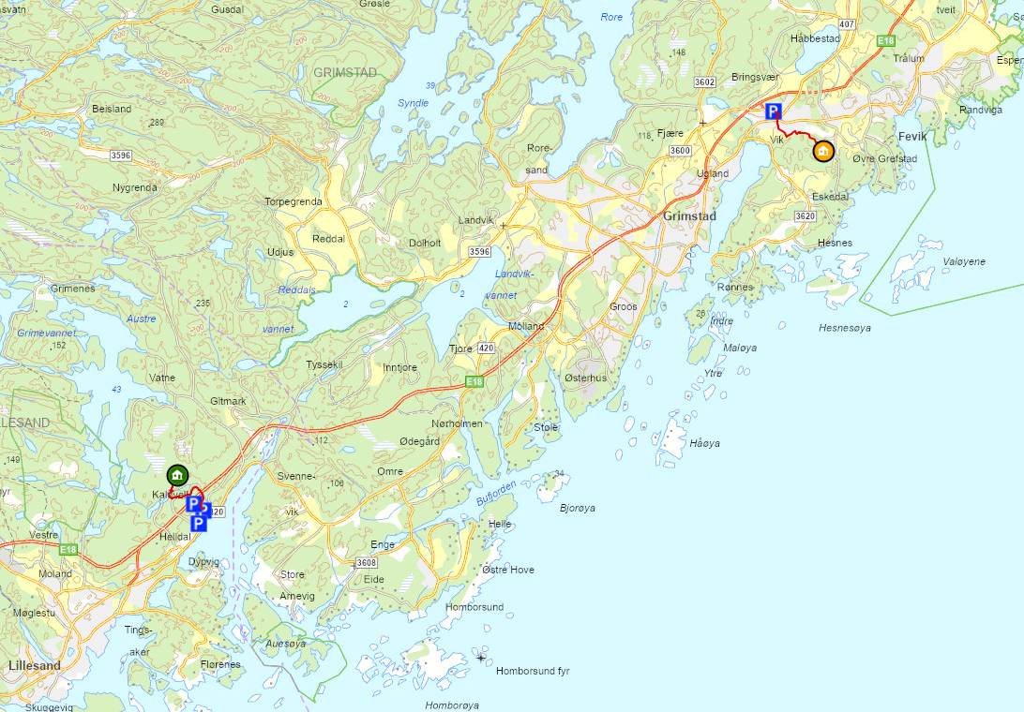
Åpnet og tilgjengelig: Knibenro Lillesand Ikke fedigstilt: Grimstad Kart over alle dagsturhytter

Slide 6
«Et praksisprosjekt som vil få stor nedslagskraft og mange brukere»
Er du interessert? Snakk med læreren først!
Det er selvsagt mulig at flere løser samme oppgave hver for seg, men da kan vi ikke garantere at alle blir brukt.
Om studentene får ekstrautgifter i forbindelse med oppgaven, vil det etter avtale på forhånd kunne dekkes av prosjektmidler innen rimelighetens grenser.
Har du spørsmål om prosjektet, eller om læreren godkjenner oppgaven, kontakt:
julie.elisabeth.agre.stene@agderfk.no
(rådgiver v/fylkesbiblioteket)
Mer info om dagsturhyttene i Agder
Mer info om ER prosjektet (ikke oppdatert mtp to ulike ER i stedet for ett)

